Slide 1
CSS
Flex (lvl1)
Créé par Adrien Morin

Slide 2
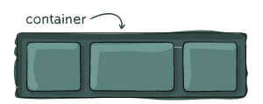
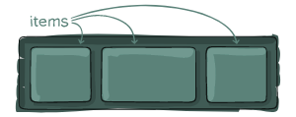
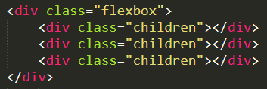
Les boîtes flexibles
Le système flexbox permet une gestion des positionnements de blocs efficace du fait d’avoir des comportements groupés.
Grâce au flexbox, nous allons pouvoir gérer les alignements des blocs sur les axes vertical (colonne) et horizontal (ligne) ainsi que les espaces les séparant.
Propriété CSS pour instancier le système de flexbox :
display: flex;
Attention, le système de flexbox s'instancie et se paramètre sur l’élément parent (un container).
On définira en CSS, le flexbox et ses paramètres sur la première div et le comportement sera appliqué aux 3 div class “children”.
année sabbatiquen

Slide 3
Exercice
01
Créez une div class “boxes” grise de 400px par 400px
Ajoutez-y 3 sous div (class “box”) de 3 couleurs différentes et de tailles 100px par 100px
Ajoutez la propriété flexbox à l’élément parent “boxes” en CSS

Slide 4
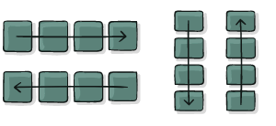
Axe principal des éléments
La définition de l’axe principal permet de choisir entre un alignement des blocs verticaux ou horizontaux.
Prototype de la propriété CSS :
flex-direction: [row / row-reverse / column / column-reverse];
row (défaut) : horizontal de gauche à droite
row-reverse : horizontal de droite à gauche
column : vertical de gauche à droite
column-reverse : vertical de droite à gauche

Slide 5
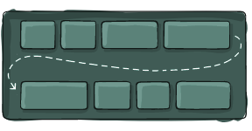
Autoriser les retours à la ligne
Par défaut, les éléments flexbox ne peuvent pas retourner à la ligne.
Prototype de la propriété CSS :
flex-wrap: [nowrap / wrap / wrap-reverse];
nowrap (défaut)* : une seule ligne obligatoirement
wrap : autoriser le retour à la ligne des éléments
wrap-reverse : autoriser le retour à la ligne des éléments tout en les inversant
*Attention, en nowrap, la taille des éléments sera modifiée pour faire tenir l’ensemble des éléments sur une seule ligne.

Slide 6

Exercice
02
Transformez vos enfants en colonne
Transformez vos enfants en ligne
Ajoutez une taille de 40% en largeur à vos box et autoriser le retour à la ligne des éléments

Slide 7
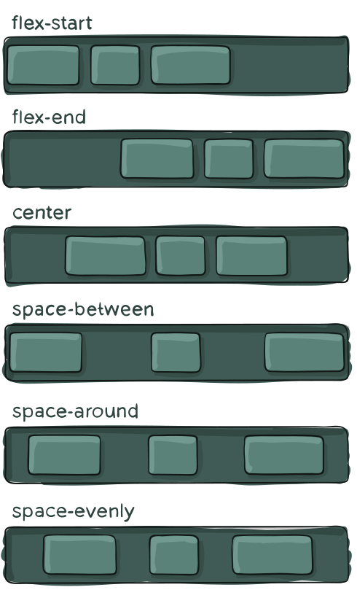
Alignement et espacement des éléments sur l’axe principal
En fonction de la direction choisie, vous pouvez définir le type d’alignement.
Prototype de la propriété CSS :
justify-content: [flex-start / flex-end / center / space-between / space-around / space-evenly];
flex-start (défaut)* : mettre les éléments en début de ligne
flex-end : mettre les éléments en fin de ligne
center : centrer les élements
space-between : mettre des espaces égaux entre les éléments
space-around : mettre des espaces égaux autour des éléments
space-evenly: mettre des espaces égaux entre les éléments et avant/après l’ensemble des éléments

Slide 8
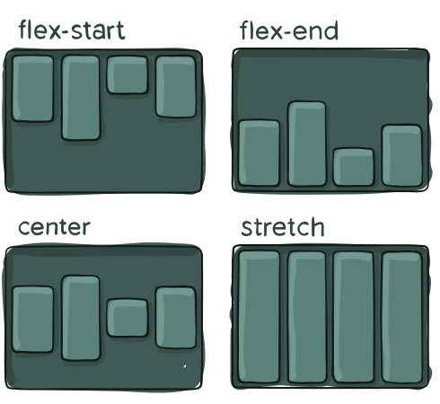
Alignement et espacement des éléments sur l’axe secondaire
En fonction de la direction choisie, vous pouvez définir le type d’alignement sur l’axe opposé.
Prototype de la propriété CSS :
align-items: [flex-start / flex-end / center / stretch];
flex-start (défaut)* : mettre les éléments en début de ligne
flex-end : mettre les éléments en fin de ligne
center : centrer les élements
stretch: étirer les éléments dans l’espace disponible (en respectant les tailles du parent)

Slide 9

Démonstration / Exercice
03
Création d’un menu classique en flex
Création d’un système de blocs

Slide 10

Merci pour votre attention

